Slide 1
简单线性相关与回归实习

Slide 2
理论课内容复习

Slide 3
复习
等级相关
l_{xy},s_{xy},r_{xy}
非正态
估计
正态
推断
s_{r}, t_{r},ρ的95%CI
关联关系
线性相关
（地位平等）
相关分析
l_{xy},s_{xy},a,b
数值变量X,Y
估计
依存关系
y~x
推断
s,s_{b},t_{b},方差分析,β的95%CI
线性回归
_{（区分自/因变量）}
简单线性回归
评价
决定系数, s
y~x1+x2...
应用
两个置信区间
回归诊断
多重线性回归
残差分析等，看模型是否满足LINE假设

Slide 4
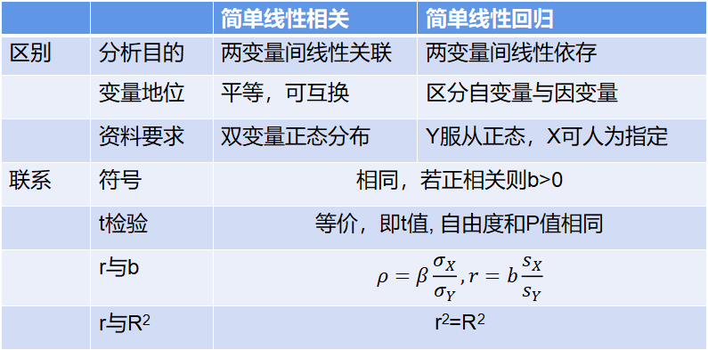
相关与回归的区别与联系
 |  | 简单线性相关 | 简单线性回归
区别 | 分析目的 | 两变量间线性关联 | 两变量间线性依存
 | 变量地位 | 平等，可互换 | 区分自变量与因变量
 | 资料要求 | 双变量正态分布 | Y服从正态，X可人为指定
联系 | 符号 | 相同，若正相关则b>0
 | t检验 | 等价，即t值, 自由度和P值相同
 | r与b | $$ρ=β\frac{σ_{X}}{σ_{Y}},r=b\frac{s_{X}}{s_{Y}}$$
 | r与R² | r²=R²

Slide 5
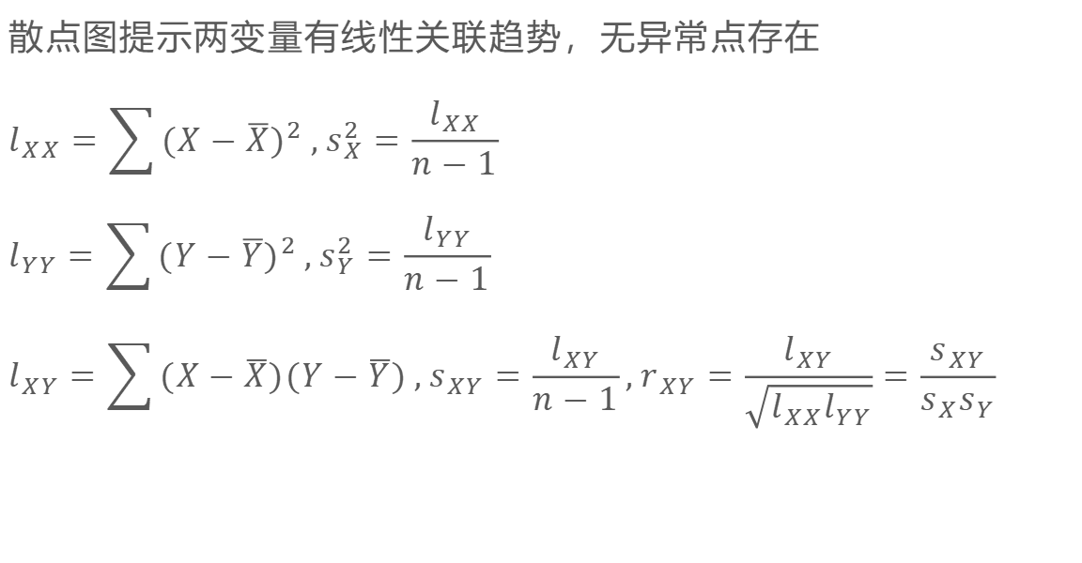
计算样本相关系数
散点图提示两变量有线性关联趋势，无异常点存在
$$l_{XX}=\sum{{(X−\overline{X})}^{2}},s_{X}^{2}=\frac{l_{XX}}{n−1}$$
$$l_{YY}=\sum{{(Y−\overline{Y})}^{2}},s_{Y}^{2}=\frac{l_{YY}}{n−1}$$
$$l_{XY}=\sum{(X−\overline{X})(Y−\overline{Y})},s_{XY}=\frac{l_{XY}}{n−1},r_{XY}=\frac{l_{XY}}{\sqrt{l_{XX}l_{YY}}}=\frac{s_{XY}}{s_{X}s_{Y}}$$

Slide 6

样本相关系数的t检验
H₀:ρ=0 H₁:ρ≠0 α=0.05
$$r=\frac{l_{XY}}{\sqrt{l_{XX}l_{YY}}}=\frac{s_{XY}}{s_{X}s_{Y}},s_{r}=\sqrt{\frac{1−r^{2}}{n−2}}$$
$$t_{r}=\frac{r}{s_{r}}\sim t(n−2)$$
若t_{r} > t_{0.05/2,n-2}，则P<0.05，认为ρ≠0。

Slide 7
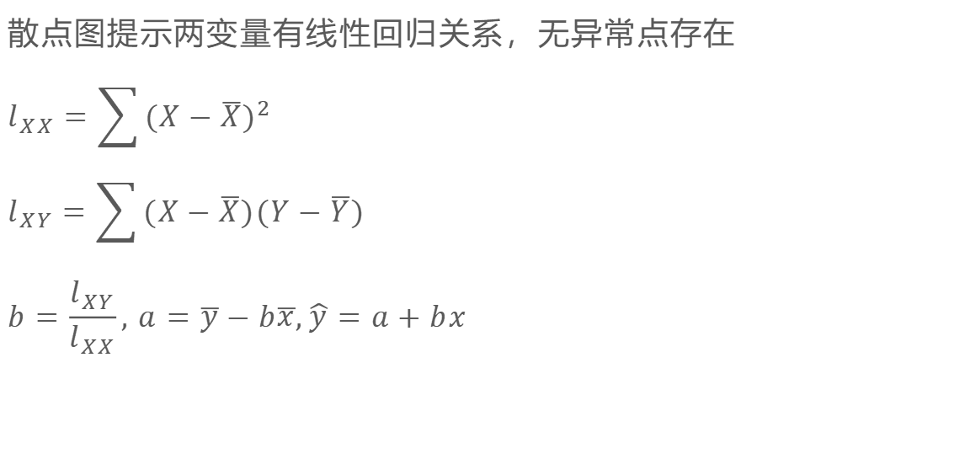
计算样本回归系数
散点图提示两变量有线性回归关系，无异常点存在
$$l_{XX}=\sum{{(X−\overline{X})}^{2}}$$
$$l_{XY}=\sum{(X−\overline{X})(Y−\overline{Y})}$$
$$b=\frac{l_{XY}}{l_{XX}}, a=\overline{y}−b\overline{x},\hat{y}=a+bx$$

Slide 8
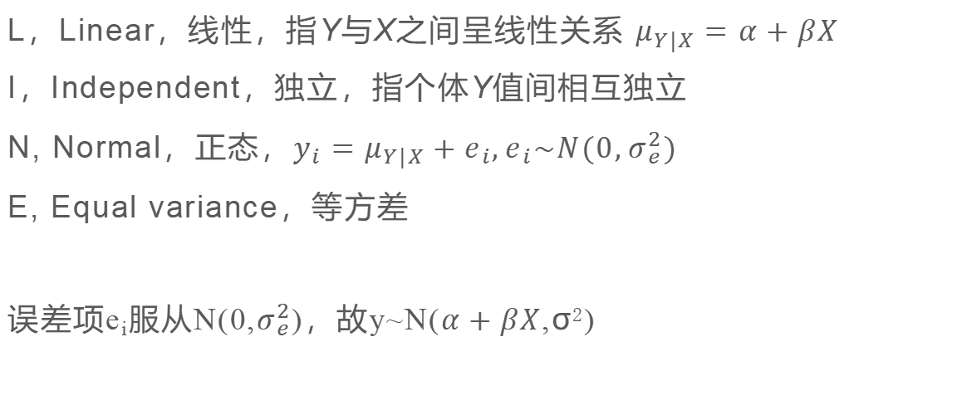
回归模型的LINE假设
L，Linear，线性，指Y与X之间呈线性关系 $μ_{Y|X}=α+βX$
I，Independent，独立，指个体Y值间相互独立
N, Normal，正态，$y_{i}=μ_{Y|X}+e_{i},e_{i}\sim N(0,σ_{e}^{2})$
E, Equal variance，等方差
误差项e_{i}服从N(0,$σ_{e}^{2}$)，故y~N($α+βX$,σ²)

Slide 9

回归模型的假设
$$μ_{Y|X}=α+βX,Y=μ_{Y|X}+e,e\sim N(0,σ_{e}^{2})$$

Slide 10
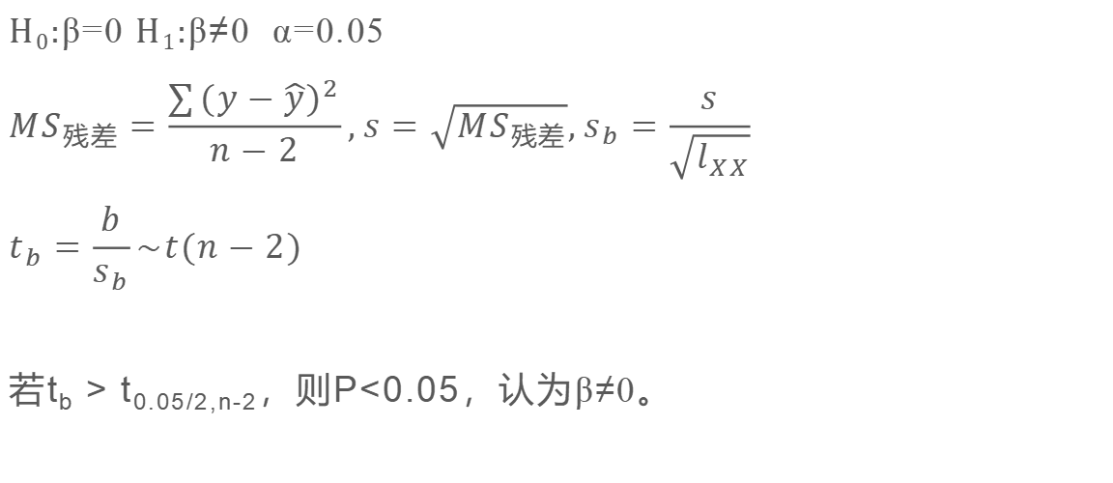
样本回归系数的t检验
H₀:β=0 H₁:β≠0 α=0.05
$${MS}_{残差}=\frac{\sum{{(y−\hat{y})}^{2}}}{n−2},s=\sqrt{{MS}_{残差}},s_{b}=\frac{s}{\sqrt{l_{XX}}}$$
$$t_{b}=\frac{b}{s_{b}}\sim t(n−2)$$
若t_{b} > t_{0.05/2,n-2}，则P<0.05，认为β≠0。

Slide 11
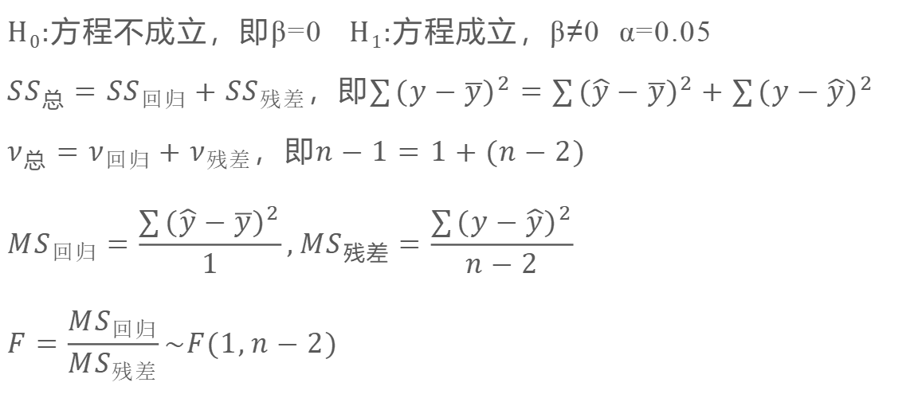
回归方程的方差分析
H₀:方程不成立，即β=0 H₁:方程成立，β≠0 α=0.05
${SS}_{总}={SS}_{回归}+{SS}_{残差}$，即$\sum{{(y−\overline{y})}^{2}}=\sum{{(\hat{y}−\overline{y})}^{2}}+\sum{{(y−\hat{y})}^{2}}$
$ν_{总}=ν_{回归}+ν_{残差}$，即$n−1=1+(n−2)$
$${MS}_{回归}=\frac{\sum{{(\hat{y}−\overline{y})}^{2}}}{1},{MS}_{残差}=\frac{\sum{{(y−\hat{y})}^{2}}}{n−2}$$
$$F=\frac{{MS}_{回归}}{{MS}_{残差}}\sim F(1,n−2)$$

Slide 12
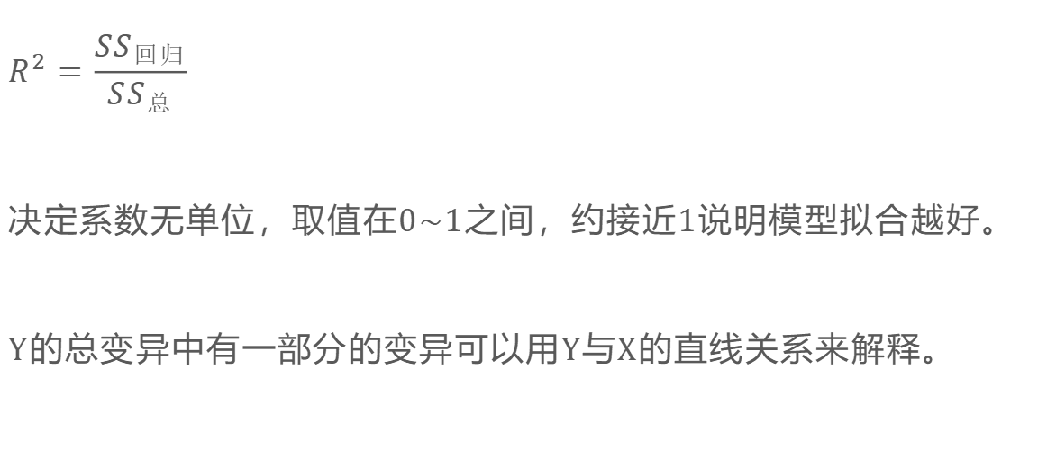
决定系数
$$R^{2}=\frac{{SS}_{回归}}{{SS}_{总}}$$
决定系数无单位，取值在0~1之间，约接近1说明模型拟合越好。
Y的总变异中有一部分的变异可以用Y与X的直线关系来解释。

Slide 13
多重线性回归分析

Slide 14
多重线性回归分析
它是研究一个因变量和多个自变量的线性依存关系的统计方法
收集某学校20名一年级女大学生体重(kg)、胸围(cm)和肺活量(L)数据，建立以肺活量为因变量，体重、胸围为自变量的多重线性回归方程。

Slide 15
具体数据
编号 | 肺活量 | 体重 | 胸围 | 编号 | 肺活量 | 体重 | 胸围
1 | 2.99 | 51.3 | 73.6 | 11 | 3.10 | 48.8 | 83.8
2 | 3.11 | 48.9 | 83.9 | 12 | 3.28 | 52.6 | 88.4
3 | 1.91 | 42.8 | 78.3 | 13 | 1.92 | 42.7 | 78.2
4 | 2.63 | 55.0 | 77.1 | 14 | 3.27 | 52.5 | 88.3
5 | 2.86 | 45.3 | 81.7 | 15 | 2.64 | 55.1 | 77.2
6 | 1.91 | 45.3 | 74.8 | 16 | 2.85 | 45.2 | 81.6
7 | 2.98 | 51.4 | 73.7 | 17 | 3.16 | 51.4 | 78.3
8 | 3.28 | 53.8 | 79.4 | 18 | 2.51 | 48.7 | 72.5
9 | 2.52 | 49.0 | 72.6 | 19 | 3.15 | 51.3 | 78.2
10 | 3.27 | 53.9 | 79.5 | 20 | 1.92 | 45.2 | 74.7

Slide 16

（一）回归方程及估计方法
$$\sum{{(Y−\hat{Y})}^{2}}$$
用最小二乘(Least square,LS)法估计回归方程，使 最小。
b_{j}(j=1,2,..m)为自变量x_{j}的偏回归系数，表示当其他自变量保持不变时，x_{j}每变化一个单位，y平均变化b_{j}个单位。
$$μ_{y}=β_{0}+β_{1}x_{1}+β_{2}x_{2}+...+β_{m}x_{m}$$
$$\hat{Y}={\hat{μ}}_{y}=b_{0}+b_{1}x_{1}+b_{2}x_{2}+...+b_{m}x_{m}$$

Slide 17


估计结果
哪个自变量对Y的影响大？由于量纲不同，不能直接比较$b_{1}$和$b_{2}$，要对数据标准化后做多重回归分析，比较标准化偏回归系数$b_{1}^{∗}$和$b_{2}^{∗}$
$$\hat{Y}=−4.91+0.08x_{1}+0.05x_{2}$$

Slide 18
（二）回归系数的统计推断
1. 对整个回归方程的方差分析
H₀:β₁=β₂=0 H₁:β₁, β₂至少有一个不为0

Slide 19

2. 对$b_{j}$的t检验: H₀:β_{j}=0 H₁:β_{j}≠0

Slide 20

（三）决定系数
$$R^{2}=\frac{{SS}_{reg}}{{SS}_{total}}$$
决定系数无单位，取值在0~1之间，约接近1说明模型拟合越好。

Slide 21
（四）自变量筛选
研究者可以强制将m个自变量放入回归方程，也可以让软件从众多自变量中挑选出对Y有统计学意义的自变量，建立”最优”方程。
具体方法：后退法、前进法、逐步法(stepwise)、最优子集法等
$$\hat{Y}=b_{0}+b_{1}x_{1}+b_{2}x_{2}+...+b_{m}x_{m}$$

Slide 22
相关与回归举例
例1 收集某学校20名一年级女大学生体重(kg)和肺活量(L)数据，假设两变量均近似服从正态分布，问二者间有无线性关联。
例2 以女大学生肺活量(L)为因变量，体重(kg)为自变量，作简单线性回归分析。

Slide 23
编号 | 肺活量 | 体重 |  | 编号 | 肺活量 | 体重
1 | 2.99 | 51.3 |  | 11 | 3.10 | 48.8
2 | 3.11 | 48.9 |  | 12 | 3.28 | 52.6
3 | 1.91 | 42.8 |  | 13 | 1.92 | 42.7
4 | 2.63 | 55.0 |  | 14 | 3.27 | 52.5
5 | 2.86 | 45.3 |  | 15 | 2.64 | 55.1
6 | 1.91 | 45.3 |  | 16 | 2.85 | 45.2
7 | 2.98 | 51.4 |  | 17 | 3.16 | 51.4
8 | 3.28 | 53.8 |  | 18 | 2.51 | 48.7
9 | 2.52 | 49.0 |  | 19 | 3.15 | 51.3
10 | 3.27 | 53.9 |  | 20 | 1.92 | 45.2

Slide 24
散点图
d<-matrix(c(2.99,51.3,3.11,48.9,1.91,42.8,2.63,55.0,2.86,45.3,1.91,45.3,2.98,
51.4,3.28,53.8,2.52,49.0,3.27,53.9,3.10,48.8,3.28,52.6,1.92,42.7,3.27,52.5,
2.64,55.1,2.85,45.2,3.16,51.4,2.51,48.7,3.15,51.3,1.92,45.2),20,2,byrow=T)
x<-d[,2];y<-d[,1]
plot(x,y,xlim=c(40,60),ylim=c(1,4))
cov(x,y)/(sd(x)*sd(y))
cor(x,y)

Slide 26
查表法
以体重与肺活量数据为例，n=20，r=0.698，查表法作假设检验
H₀:ρ=0 H₁:ρ≠0 α=0.05
|r|> 0.444，P<0.05，认为ρ≠0。
通过模拟实验回答：若H₀成立，n=20，95%的r值在什么范围内？

Slide 27
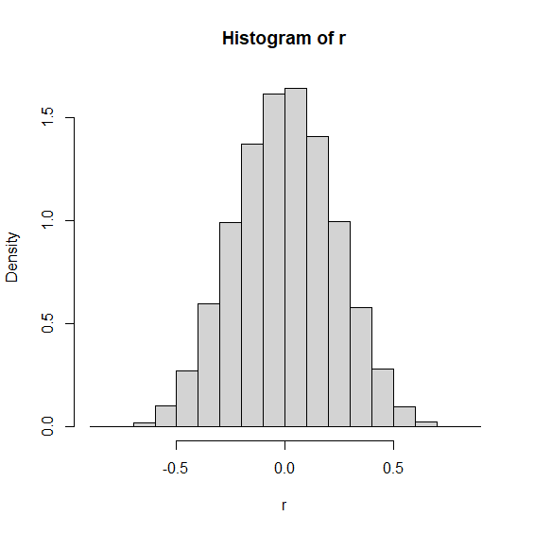
r<-c()
for (i in 1:100000) {
x<-rnorm(20,0,1)
y<-rnorm(20,0,1)
r[i]<-cor(x,y)
}
hist(r,freq=FALSE)
sum(abs(r)<0.444)/i
sd(r); sqrt( (1-0) /(20-2))

Slide 28
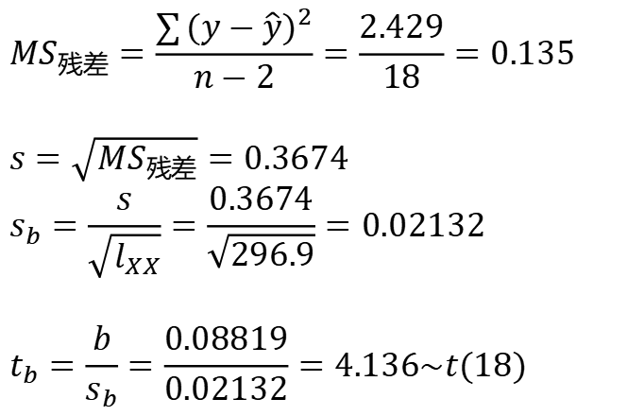
$${MS}_{残差}=\frac{\sum{{(y−\hat{y})}^{2}}}{n−2}=\frac{2.429}{18}=0.135$$
$$s=\sqrt{{MS}_{残差}}=0.3674$$
$$s_{b}=\frac{s}{\sqrt{l_{XX}}}=\frac{0.3674}{\sqrt{296.9}}=0.02132$$
$$t_{b}=\frac{b}{s_{b}}=\frac{0.08819}{0.02132}=4.136\sim t(18)$$

Slide 29
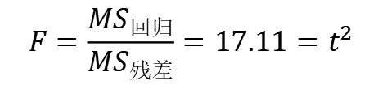
$$F=\frac{{MS}_{回归}}{{MS}_{残差}}=17.11=t^{2}$$

Slide 30
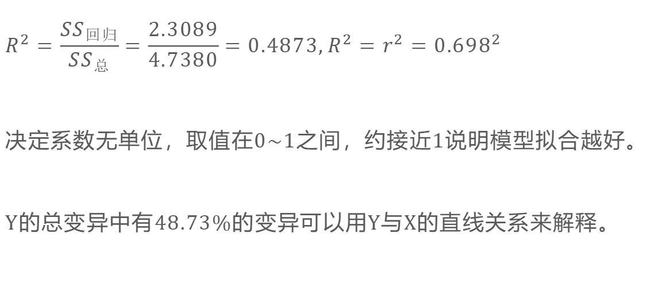
决定系数
$$R^{2}=\frac{{SS}_{回归}}{{SS}_{总}}=\frac{2.3089}{4.7380}=0.4873,R^{2}=r^{2}={0.698}^{2}$$
决定系数无单位，取值在0~1之间，约接近1说明模型拟合越好。
Y的总变异中有48.73%的变异可以用Y与X的直线关系来解释。

Slide 31
练习题

Slide 32


Slide 33
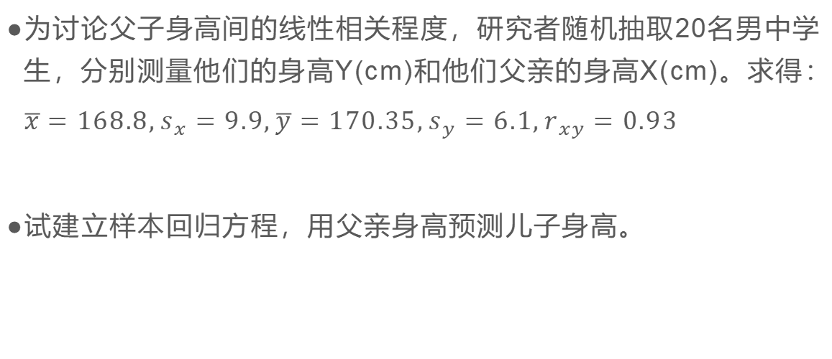
计算题1
为讨论父子身高间的线性相关程度，研究者随机抽取20名男中学生，分别测量他们的身高Y(cm)和他们父亲的身高X(cm)。求得：
$\overline{x}=168.8,s_{x}=9.9,\overline{y}=170.35,s_{y}=6.1,r_{xy}=0.93$
试建立样本回归方程，用父亲身高预测儿子身高。

Slide 34
计算题2
利用某学校20名一年级女大学生的体重(kg)、肺活量(L)数据，作简单线性相关与回归分析，并回答以下问题：
ρ的95%CI是多少？
β的95%CI是多少？
计算体重为50(kg)的一年级女大学生，平均肺活量估计值是多少？平均肺活量的95%置信区间是多少？
估计体重为50(kg)的一年级女大学生，肺活量在什么范围内？
利用此回归方程，能估计体重为60(kg)的平均肺活量吗？为什么

Slide 35
作业
1. 收集某学校20名一年级女大学生肺活量(L)、胸围(cm)和数据，假设两变量均近似服从正态分布，问二者间有无线性关联。
2. 以女大学生肺活量(L)为因变量，胸围(cm)为自变量，作简单线性回归分析。
3. 计算胸围为79(cm)的一年级女大学生，平均肺活量估计值是多少？平均肺活量的95%置信区间是多少？肺活量在什么范围内？

